Slide 1
Игра «Четвёртый лишний» по теме: МУЗЫКАЛЬНЫЕ ИНСТРУМЕНТЫ
Муниципальное бюджетное учреждение дополнительного образования
города Иркутска «ДОМ ДЕТСКОГО ТВОРЧЕСТВА №3»
Подготовила: Дроздова Елена Владимировна
педагог дополнительного образования
Иркутск - 2020

Slide 2
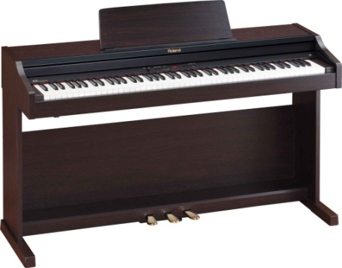
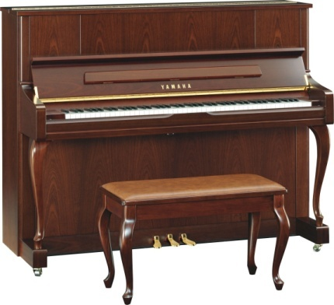
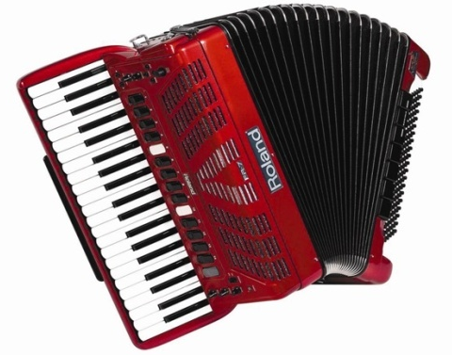
Электронное фортепиано (отличие по видам музыкальных инструментов)

Slide 3
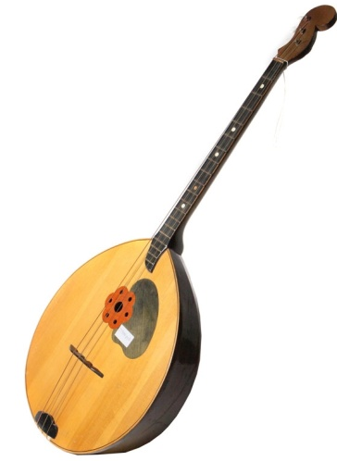
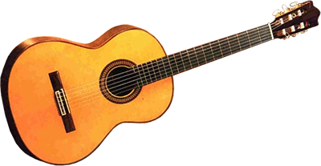
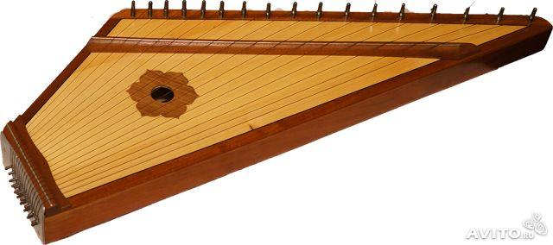
Скрипка – струнно-смычковый инструмент, остальные – струнные

Slide 4
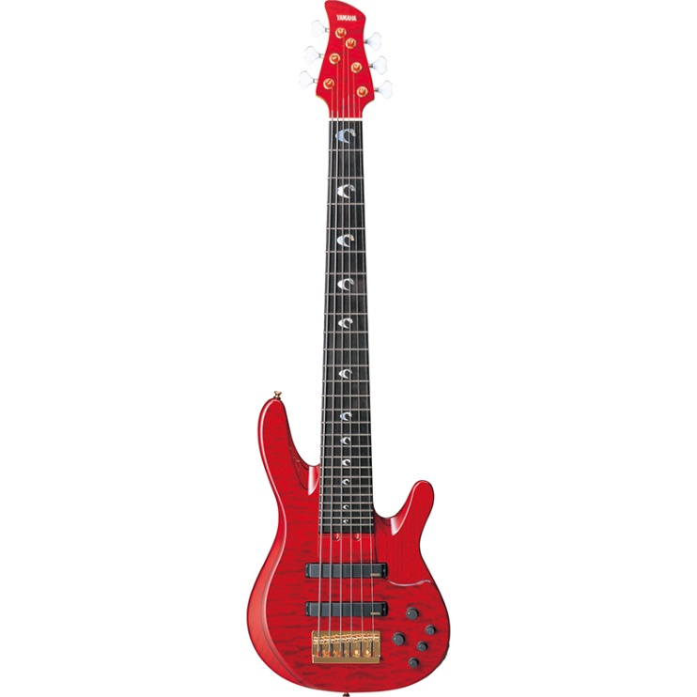
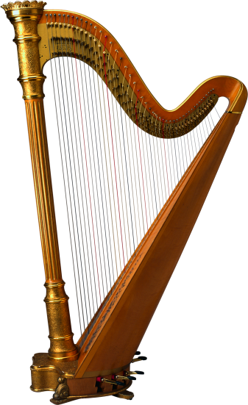
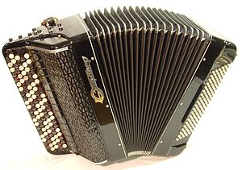
Арфа – больше остальных инструментов по величине

Slide 5
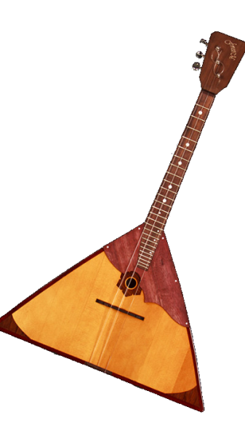
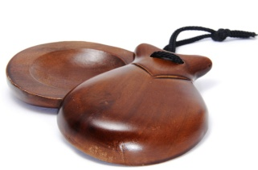
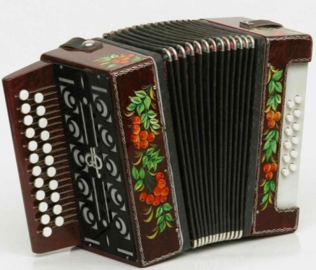
Кастаньеты – испанский музыкальный инструмент, остальные - русские

Slide 6
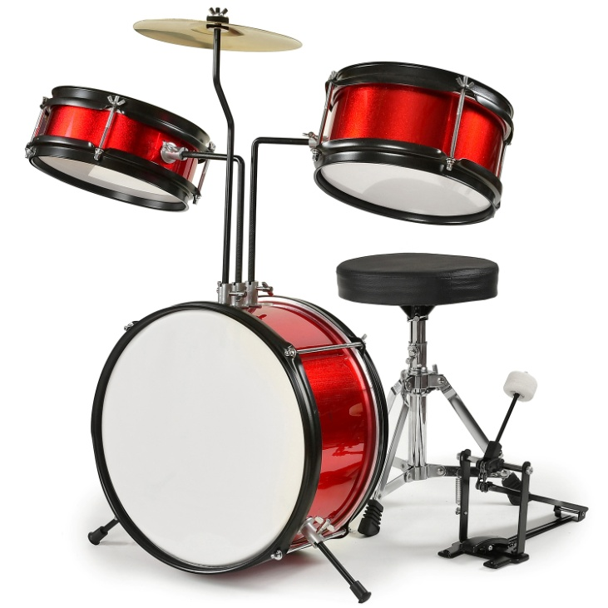
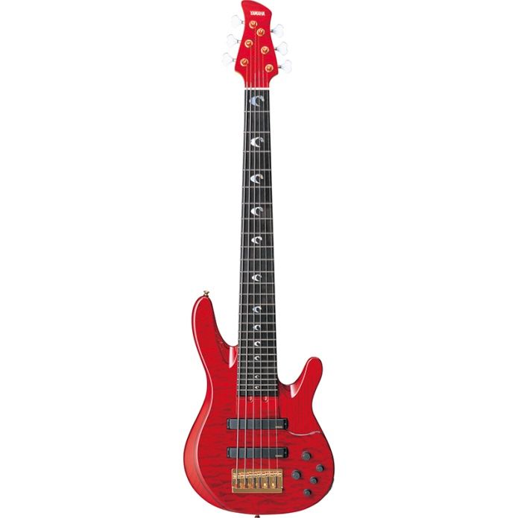
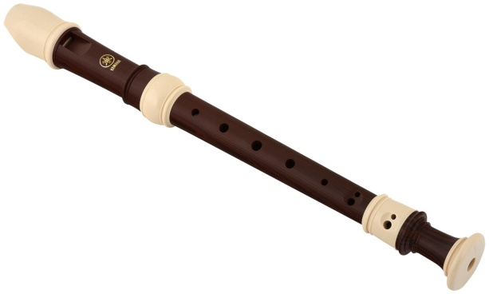
ФЛЕЙТА ОТЛИЧАЕТСЯ ОТ ОСТАЛЬНЫХ ЦВЕТОМ И РАЗМЕРОМ

